Slide 1
Frá saltsilo til nýskapanarumhvørvi
Ólavur Ellefsen

Slide 2
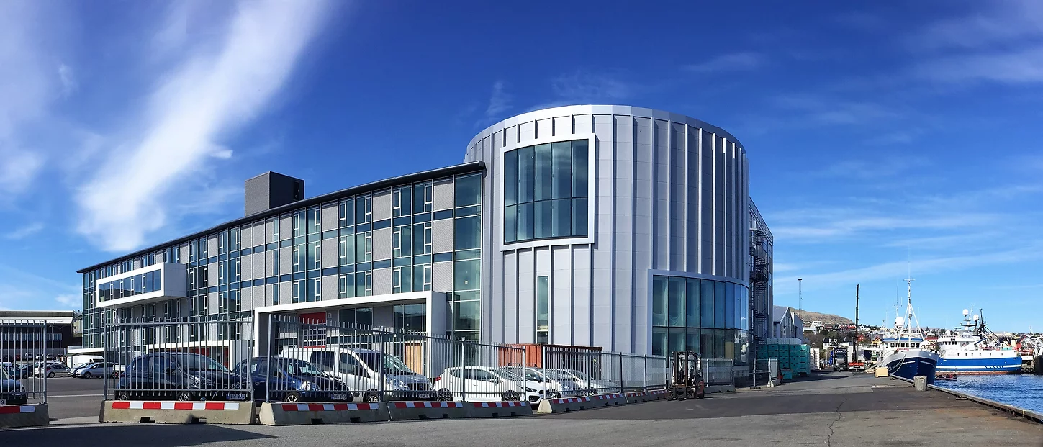
Sjóvinnuhúsið

Slide 3
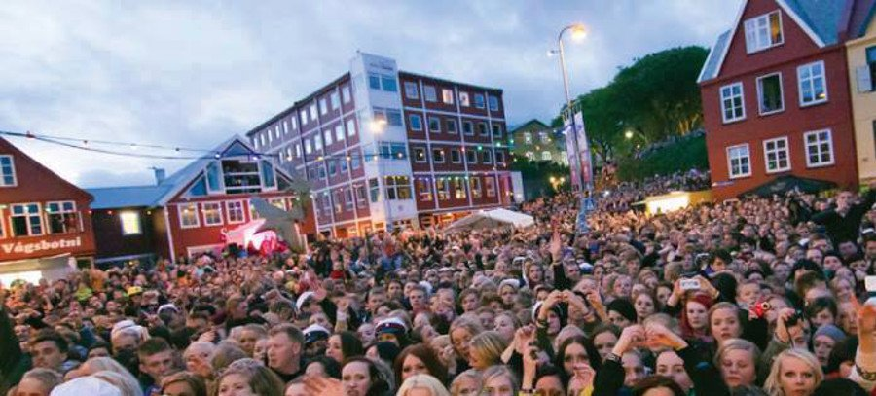
Setrið – ein katalysator fyri fólkavøkstur

Slide 4

2 deildir: heilsa og sjúkrarøkt & náttúruvísindi

Slide 5
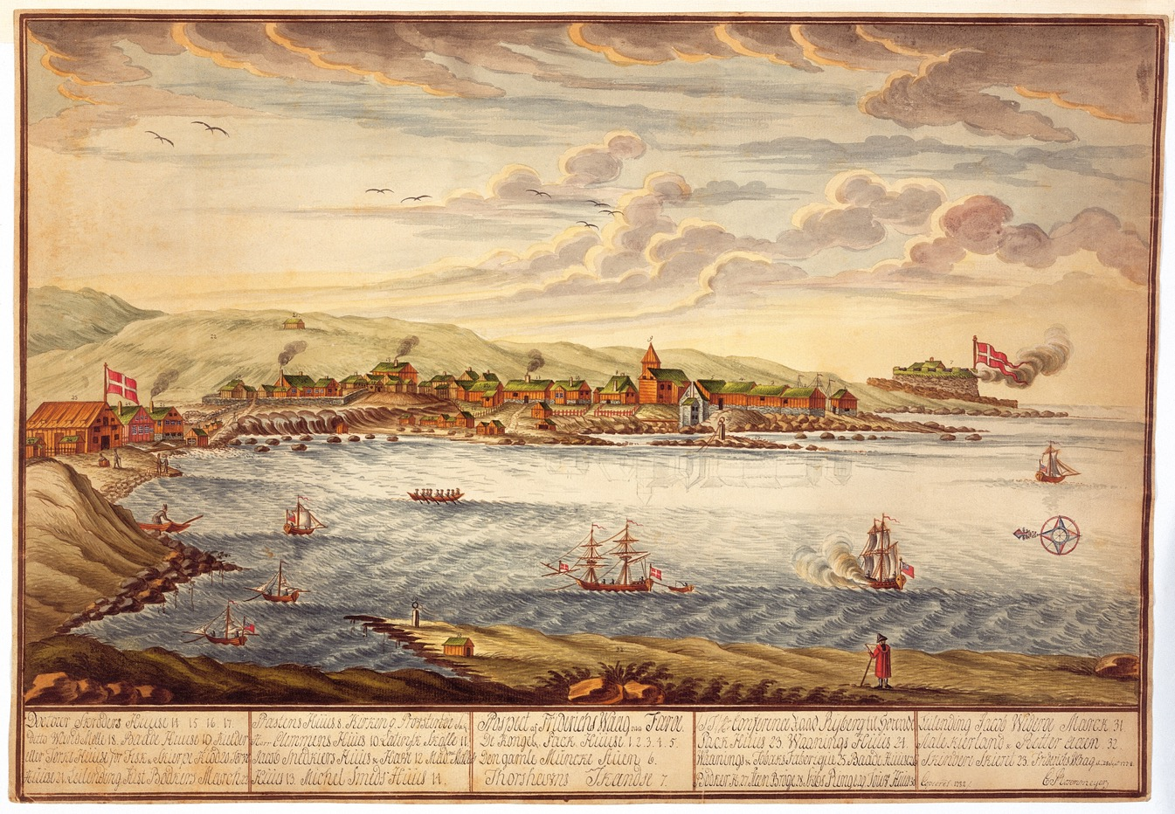
Vestaravág 1778

Slide 6
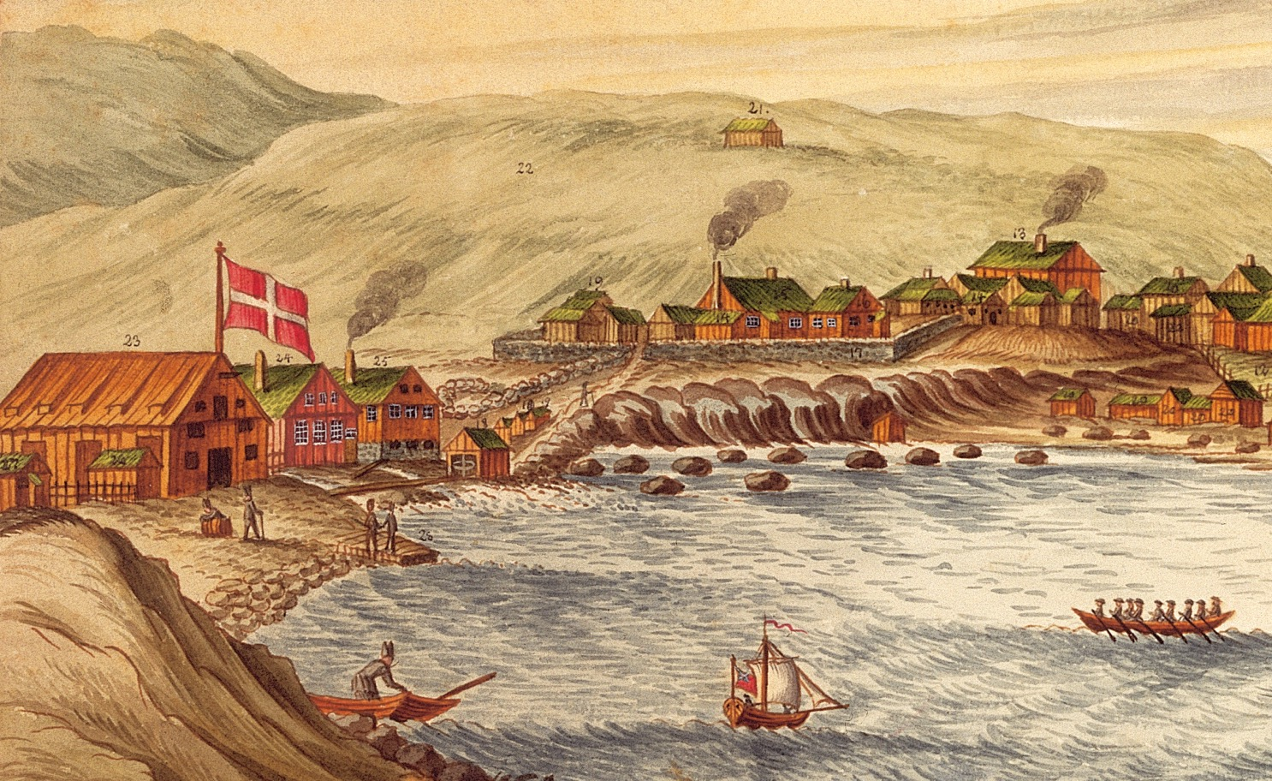
Rybergs

Slide 7
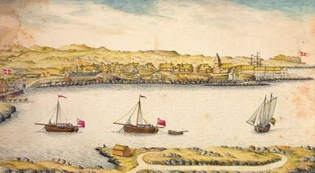
Rundingur

Slide 8
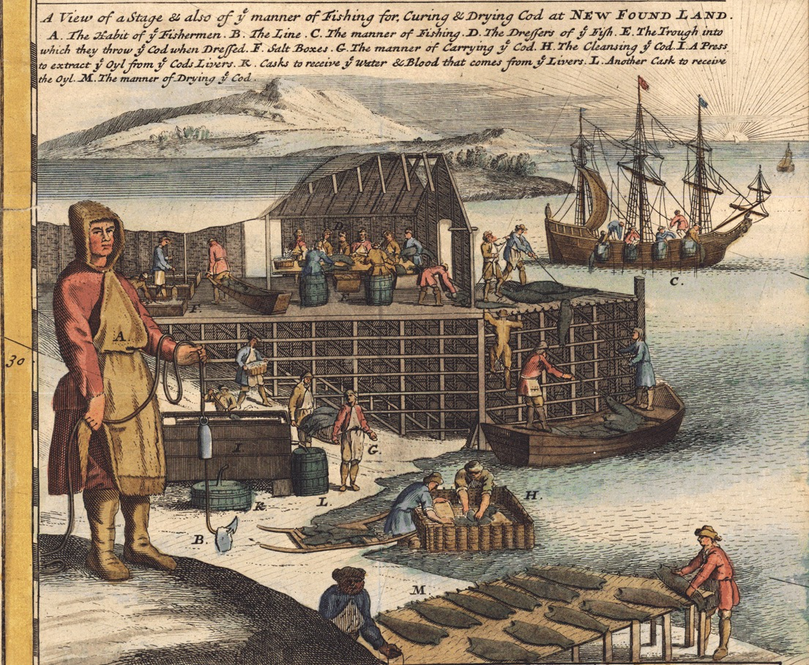
Klippfiskur

Slide 9
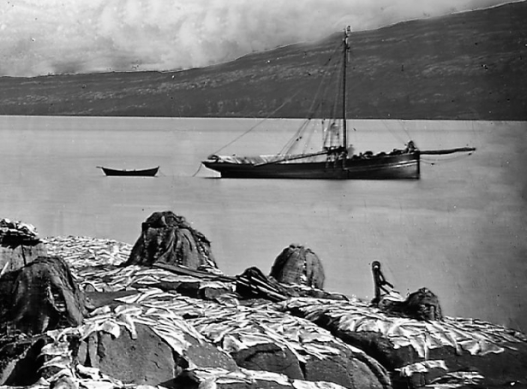
Klippfiskur á Skinnaraskeri

Slide 10
Fabrikkin hjá Østrøm

Slide 11
Álaker

Slide 12
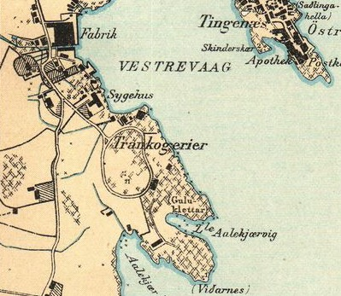
Vestaravág umleið 1900

Slide 13
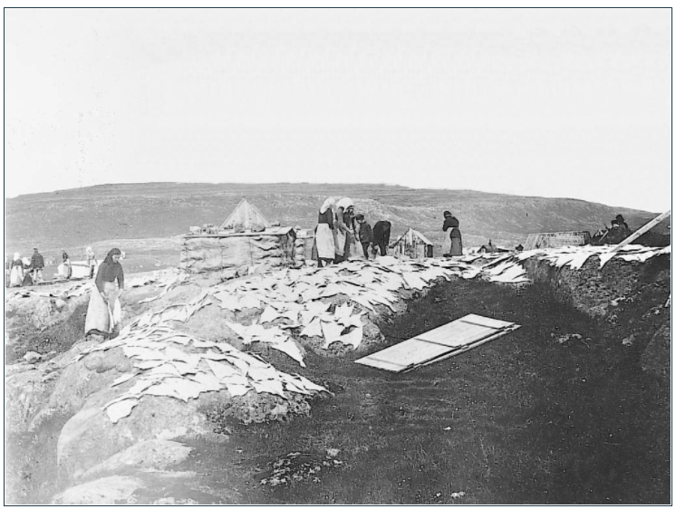
Klippfiskur

Slide 14
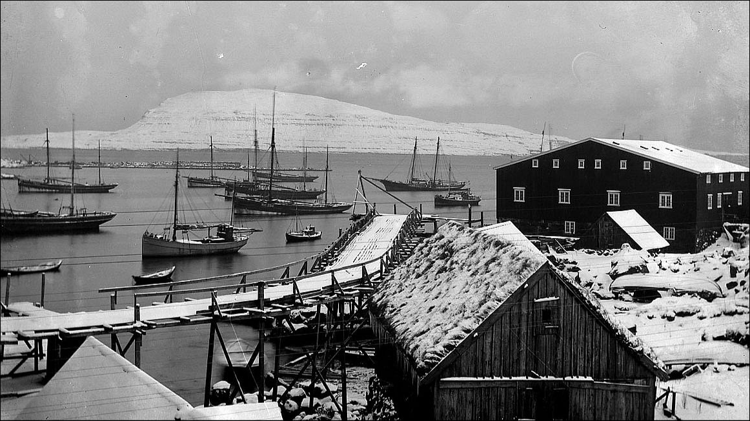
Skip á Vestaru vág - Müllers pakkhús til høgru

Slide 15
Vestara Bryggja umleið 1900

Slide 16
Vestara Bryggja tekur skap

Slide 17
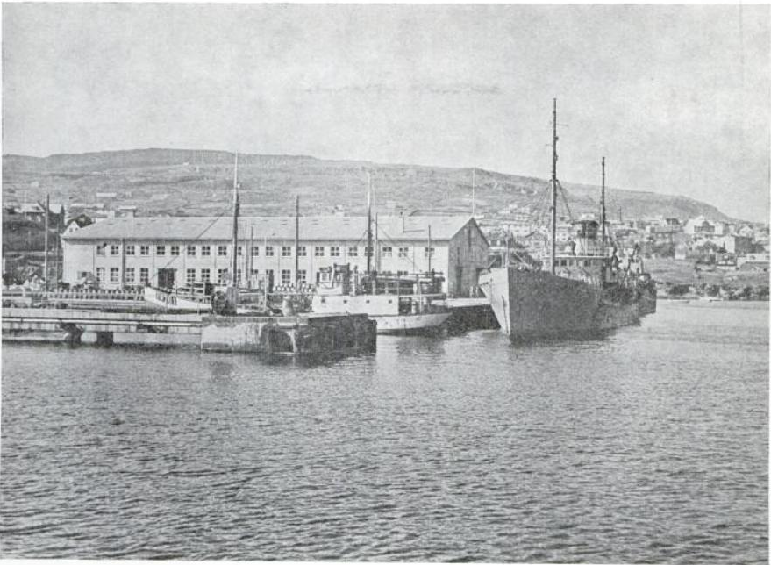
Bacalao

Slide 18
Sild í saltlaka

Slide 19
Føroya Saltsøla

Slide 20
Saltkongurin Hans Pauli Johannesen

Slide 21
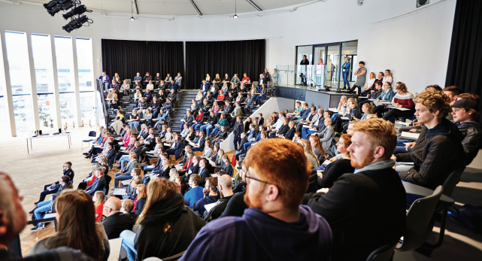
Kongshøll

Slide 22
Sildatunnur á Vestara Bryggju

Slide 23
Umbygging av Føroya Saltsølu

Slide 24
Sjóvinnuhúsið – det maritime erhvervshus

Slide 25
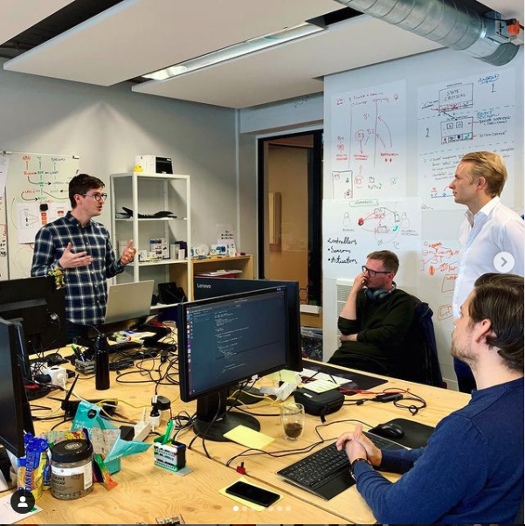
Innovationsmiljøet Hugskotið (Idéen)

Slide 26
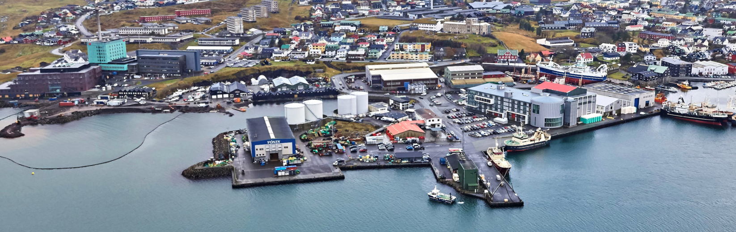
Vestre Brygge

Slide 27
Müllers pakhus, Østrøms fabrik

Slide 28
Landssygehuset

Slide 29
Universitetets administration m.v.

Slide 30
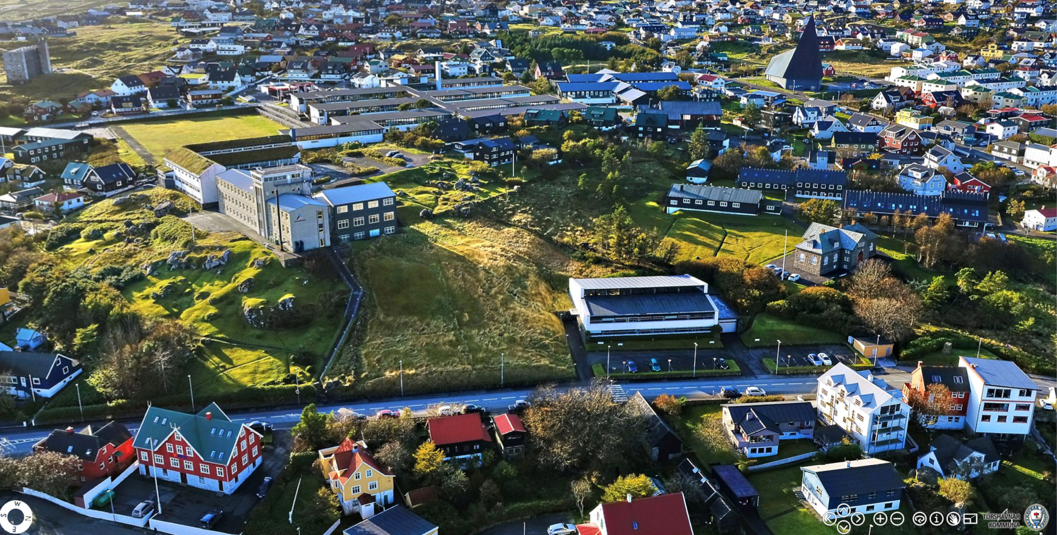
Det fremtidige campus

Slide 31
Takk!

